Slide 1
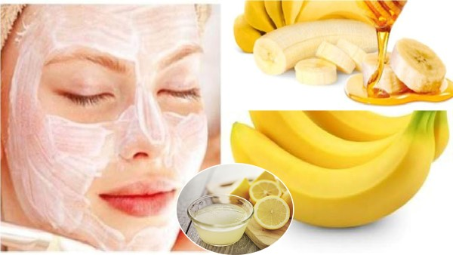
ម៉ាសបិតមុខពីផ្លែចេក

Slide 2
AGENDA
១. អត្ថប្រយោជន័
២. វិធីធ្វើម៉ាសបិតមុខចេក
៣. ផលប៉ះពាល់ដែលអាចកើតមាន

Slide 3
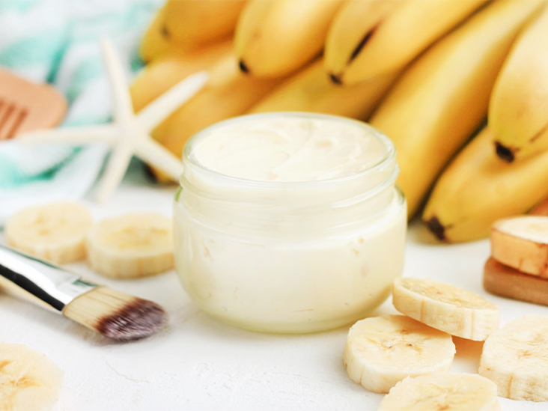
១. អត្ថប្រយោជន័
ជួយបំបាត់ស្នាមជ្រីវជ្រួញ
ជួយឱ្យស្បែកភ្លឺថ្លា
ជួយព្យាបាលមុន
ជួយបំបាត់ស្នាមមុន
ជួយការពារកម្តៅថ្ងៃ

Slide 4
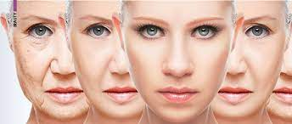
ជួយបំបាត់ស្នាមជ្រីវជ្រួញ
នៅពេល​អ្នក​ចាស់​ទៅ វា​ជាការ​ធម្មជាតិ​ក្នុង​ការ​បាត់បង់​កូឡាជែន​ក្នុង​ស្បែក។ ការបាត់បង់ខូឡាជែនអាចធ្វើឱ្យស្បែកកាន់តែលែងតឹងណែន ហើយអាចបង្កើនស្នាមជ្រួញ​។ ម៉ាសបិតមុខចេកអាចជួយបង្កើនកូឡាជែនហើយកាត់បន្ថយភាពជ្រីវជ្រួញ។

Slide 5
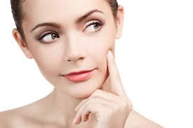
ជួយឱ្យស្បែកភ្លឺថ្លា
ចេកសម្បូរទៅដោយសារធាតុប្រឆាំងអុកស៊ីតកម្ម ដែលជួយប្រឆាំងរ៉ាឌីកាល់សេរីក្នុងរាងកាយ។ ការលាបសារធាតុប្រឆាំងអុកស៊ីតកម្មលើស្បែករបស់អ្នកអាចជួយការពារពីការខូចខាតរ៉ាឌីកាល់សេរី នាំឱ្យ​ស្បែក​ភ្លឺ​ជាង​មុន​ដែរ។

Slide 6
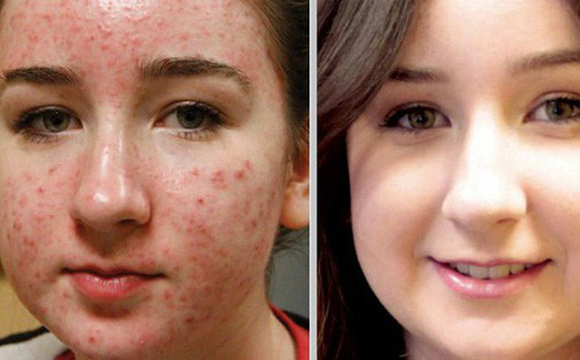
ជួយព្យាបាលមុន
ចេកអាចជួយមុនដោយកាត់បន្ថយការរលាកនៅលើស្បែក។ សារធាតុ នៅក្នុងផ្លែចេកមានសារធាតុប្រឆាំងមេរោគក្នុងការព្យាបាលដំបៅមុន។

Slide 7
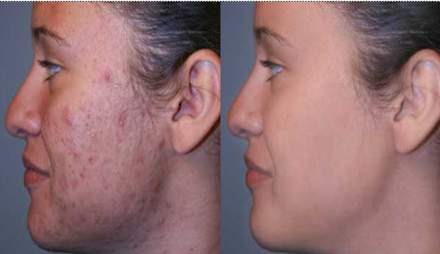
ជួយបំបាត់ស្នាមមុន
ផ្លែ​ចេក​អាច​កាត់​បន្ថយ​ជាតិ​ពណ៌​ក្រហម​ក្នុង​ស្បែក ដោយ​មាន​ជំនួយ​ពី​វីតាមីន A និង C។ វា​អាចជួយបំបាត់​ស្នាម​អុជ​ខ្មៅ។

Slide 8

ជួយការពារកម្តៅថ្ងៃ
ផ្លែចេកមានផ្ទុកនូវសារធាតុប្រឆាំងអុកស៊ីតកម្មដែលអាចបង្កើនសមត្ថភាពធម្មជាតិនៃស្បែករបស់អ្នកក្នុងការការពារការបំផ្លាញពីពន្លឺព្រះអាទិត្យ។

Slide 9
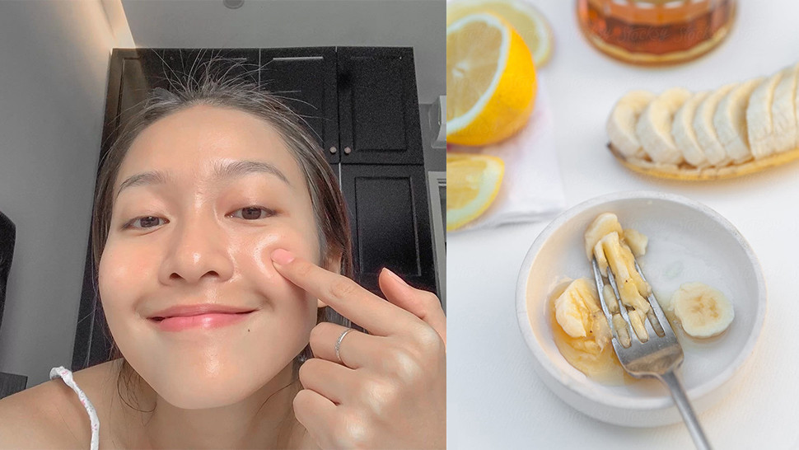
២. វិធីធ្វើម៉ាសបិតមុខចេក
គ្រឿងផ្សំសំខាន់គឺចេកទុំ
ដំបូងលាយគ្រឿងផ្សំទាំងអស់នៅក្នុងចានមួយដោយ
បន្ថែមទឹកប្រសិនបើចាំបាច់
លាប​លើស្បែក​ស្អាត និងស្ងួត, ទុកចោល ១០ ទៅ ១៥ នាទី
សឹមលាងចេញជាមួយទឹកក្ដៅឧណ្ហៗ
អនុវត្តពីរទៅបីដងក្នុងមួយសប្តាហ៍
ប្រសិនបើអ្នកជួបប្រទះបញ្ហាក្រហម ឬកន្ទួល បន្ទាប់ពីការ
ប្រើប្រាស់ម៉ាសបិតមុខចេក សូមទៅជួបគ្រូពេទ្យជំនាញសើស្បែក។

Slide 10
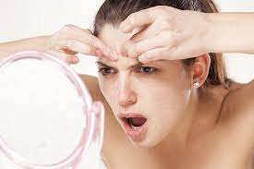
៣. ផលប៉ះពាល់ដែលអាចកើតមាន
សញ្ញានៃប្រតិកម្មទៅនឹងម៉ាសបិតមុខចេករួមមាន៖
ស្បែករមាស់, កន្ទួលក្រហម, ហើមស្បែក, កណ្តាស់, ដង្ហើមខ្លី និងរោគសញ្ញាជំងឺហឺតផ្សេងទៀត
វាក៏អាចមានប្រតិកម្មធ្ងន់ធ្ងរដែល​គំរាមកំហែង​ដល់អាយុ​ជីវិតផងដែរ ដូចជាពិបាកដកដង្ហើម ហើមមុខ និងដួលសន្លប់
ករណីនេះត្រូវការ​ជំនួយ​ផ្នែក​វេជ្ជសាស្រ្ដ​សង្គ្រោះបន្ទាន់។

